Slide 1

Đồ án nghiên cứu cử nhân
Đề tài: Dự đoán chức năng protein sử dụng học sâu
GVHD: PGS.TS. Lê Đức Hậu
Sinh viên: Nguyễn Thùy Linh
MSSV: 20225031

Slide 2
Nội dung trình bày
1. Giới thiệu và Đặt vấn đề
2. Phương pháp đề xuất (Kiến trúc mô hình)
3. Đánh giá thực nghiệm
4. Kết luận và Hướng phát triển

Slide 3
1. Giới thiệu và Đặt vấn đề
1.1. Đặt vấn đề:
Sự bùng nổ dữ liệu sinh học: Công nghệ giải trình tự thế hệ mới (NGS) tạo ra lượng dữ liệu protein khổng lồ
Hạn chế của thực nghiệm truyền thống: Các phương pháp xác định chức năng sinh học thủ công tốn kém và mất nhiều thời gian
➔ Sự cấp thiết phải phát triển các mô hình tự động dự đoán chức năng protein để giải quyết bài toán bất đối xứng dữ liệu một cách nhanh chóng và chính xác.

Slide 4
1. Giới thiệu và Đặt vấn đề
1.2. Hạn chế của các phương pháp hiện tại
Mô hình đơn phương thức (sequence-only): Dễ thất bại khi các protein có trình tự giống nhau nhưng chức năng đã phân kỳ.
Hợp nhất "nông" (Shallow Concatenation): Chỉ ghép nối vector đơn giản, chưa khai thác được tương tác sâu sắc giữa 1D (trình tự) và 3D (cấu trúc).
Bỏ qua mạng tương tác (PPI): Thiếu đi ngữ cảnh sinh học và môi trường hoạt động chung của hệ protein.

Slide 5
1. Giới thiệu và Đặt vấn đề
1.3. Đóng góp của đề tài
Kiến trúc Đa phương thức: Hợp nhất đồng thời 3 luồng thông tin: Cấu trúc (3D), Trình tự (1D) và Mạng tương tác PPI (Đồ thị).
Nâng cấp Biểu diễn: Triển khai mô hình ngôn ngữ ESM-2 (cho trình tự) và thuật toán GraphSAGE (cho mạng PPI).
Cơ chế "Cross-Attention có hướng": Dùng đặc trưng cấu trúc & trình tự làm Query để chắt lọc chính xác ngữ cảnh từ mạng PPI.

Slide 6
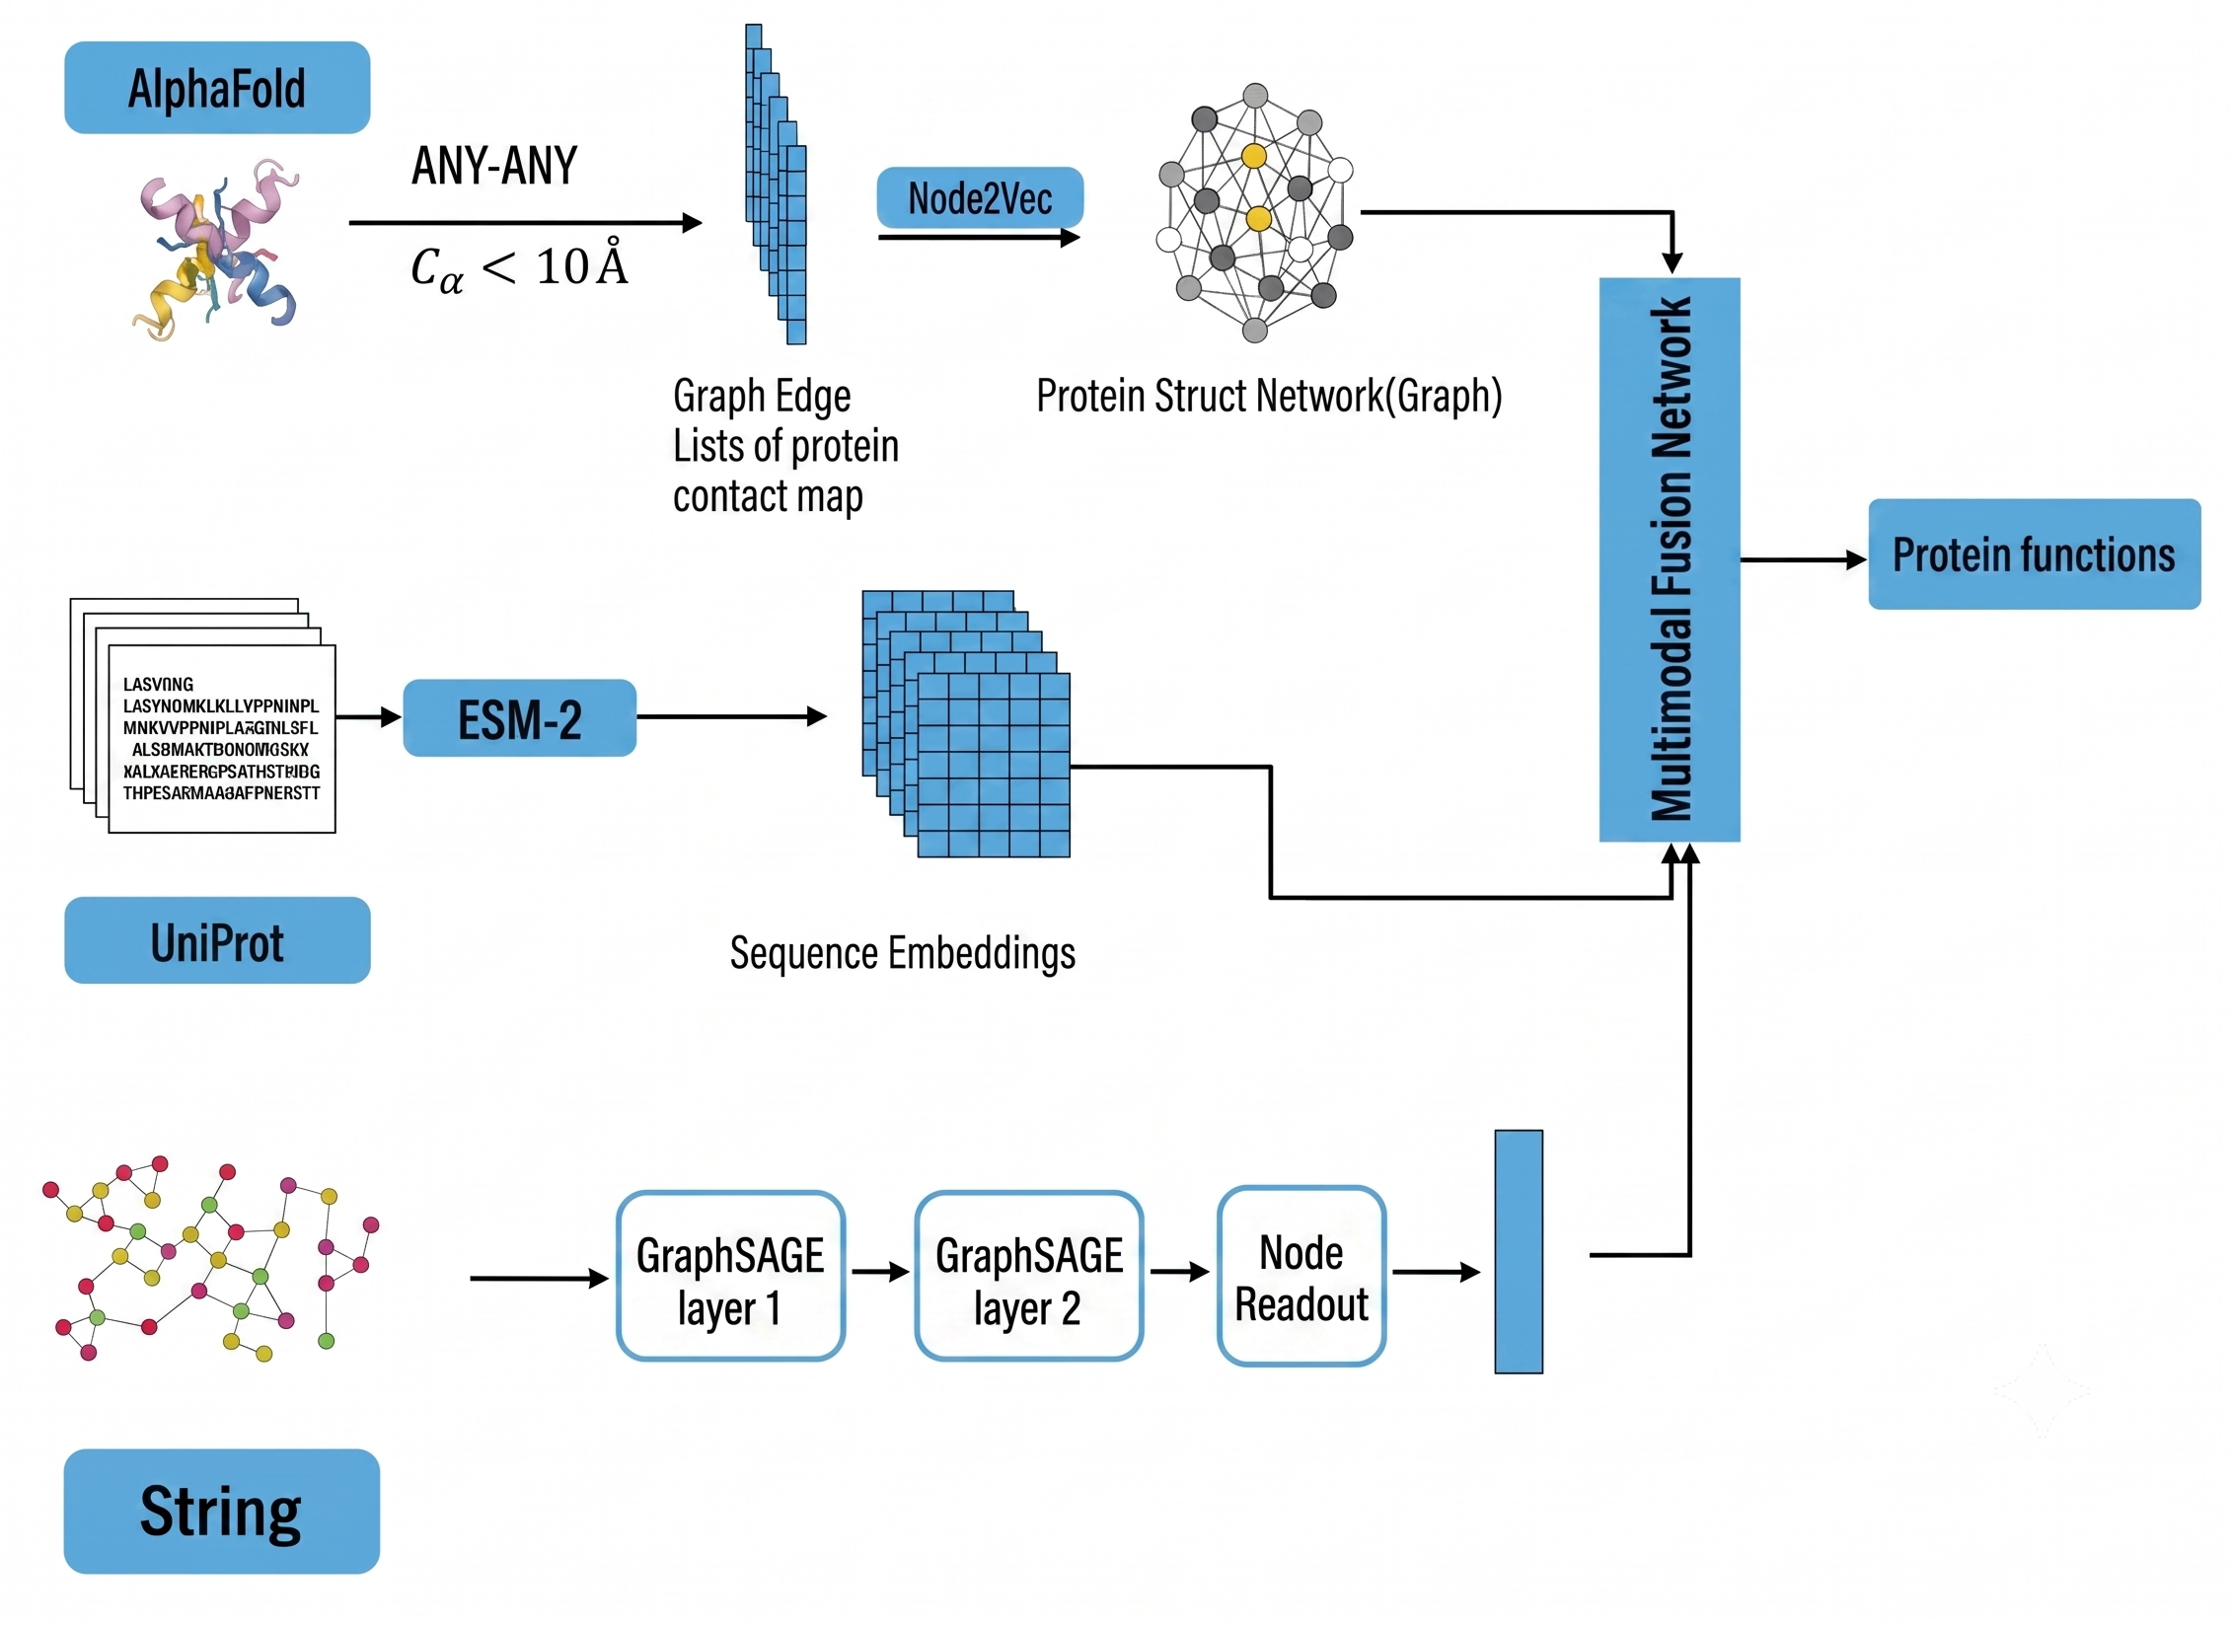
2. PHƯƠNG PHÁP ĐỀ XUẤT

Slide 7
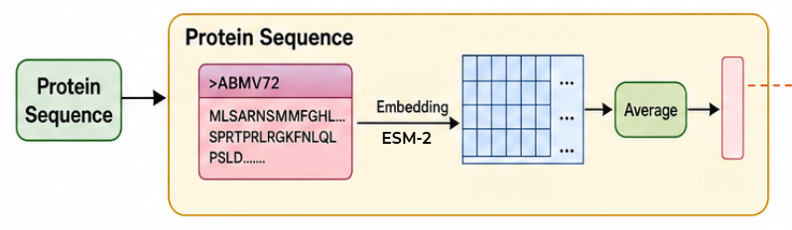
2. PHƯƠNG PHÁP ĐỀ XUẤT
2.1. Nhánh trình tự
Mô hình ESM-2 (Biến thể 650M): Cân bằng hoàn hảo giữa chi phí tính toán (bộ nhớ, thời gian) và chất lượng dự đoán.

Slide 8
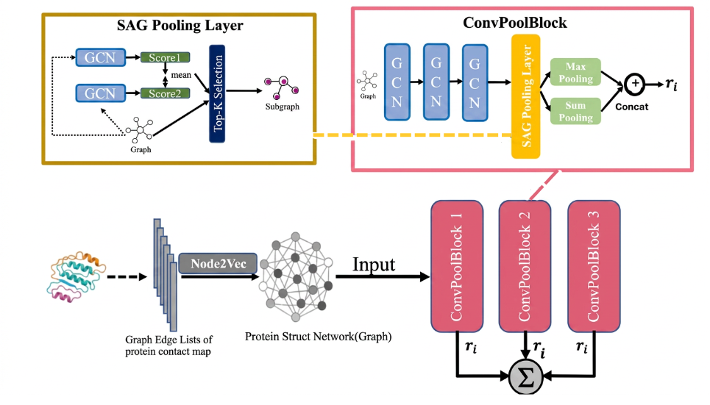


2. PHƯƠNG PHÁP ĐỀ XUẤT
2.2. Nhánh cấu trúc

Slide 9
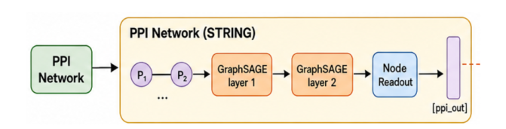
2. PHƯƠNG PHÁP ĐỀ XUẤT
2.3. Nhánh mạng tương tác PPI
Thay vì gộp thành 1 vector duy nhất, hệ thống trích xuất một chuỗi token gồm: [Nút protein đích] + [Tối đa K láng giềng trực tiếp].
Xử lý thiếu láng giềng: Zero-padding + Key padding mask

Slide 10
2. PHƯƠNG PHÁP ĐỀ XUẤT
2.4. Hợp nhất Đa phương thức
Hạn chế của phương pháp cũ: Việc cộng hoặc nối (concat) vector tạo ra cách trộn tĩnh, không phân biệt được láng giềng PPI nào thực sự quan trọng đối với chức năng cần dự đoán.
➔ Đóng góp kỹ thuật
Luồng thông tin một chiều: Cấu trúc (3D) và Trình tự (1D) đóng vai trò là Truy vấn (Query).
Mạng lưới PPI đóng vai trò là Ngữ cảnh (Key/Value) để trả lời.
Đảm bảo đặc trưng nội tại của protein không bị ghi đè bởi thông tin ngoại lai.

Slide 11
2. PHƯƠNG PHÁP ĐỀ XUẤT
2.5. Tầng dự đoán và Ràng buộc phân cấp GO
Dự đoán Multi-label: Sử dụng mạng MLP 3 lớp xuất ra xác suất (sigmoid) cho độc lập từng thuật ngữ GO, tối ưu bằng hàm mất mát BCEWithLogitsLoss.
Ràng buộc phân cấp (True-path rule):
Áp dụng ở bước suy luận (inference) để đảm bảo tính nhất quán sinh học (điểm thuật ngữ con <= thuật ngữ cha).
Lan truyền giá trị Max dọc theo đồ thị DAG của GO trong t vòng lặp

Slide 12
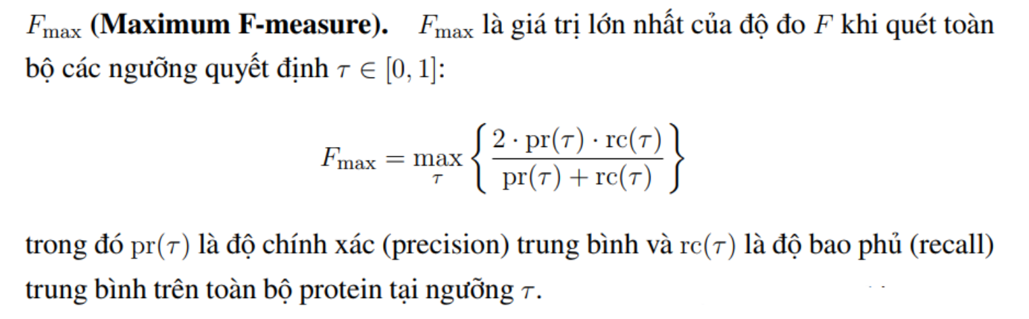
3. Đánh giá & Thực nghiệm
3.1. Các chỉ số đánh giá:
AUC (Area Under the ROC Curve): phản ánh khả năng phân biệt của mô hình giữa các nhãn chức năng đúng và sai trên nhiều ngưỡng phân loại khác nhau.
AUPR (Area Under the Precision-Recall Curve). AUPR đo diện tích dưới đường cong Precision-Recall

Slide 13
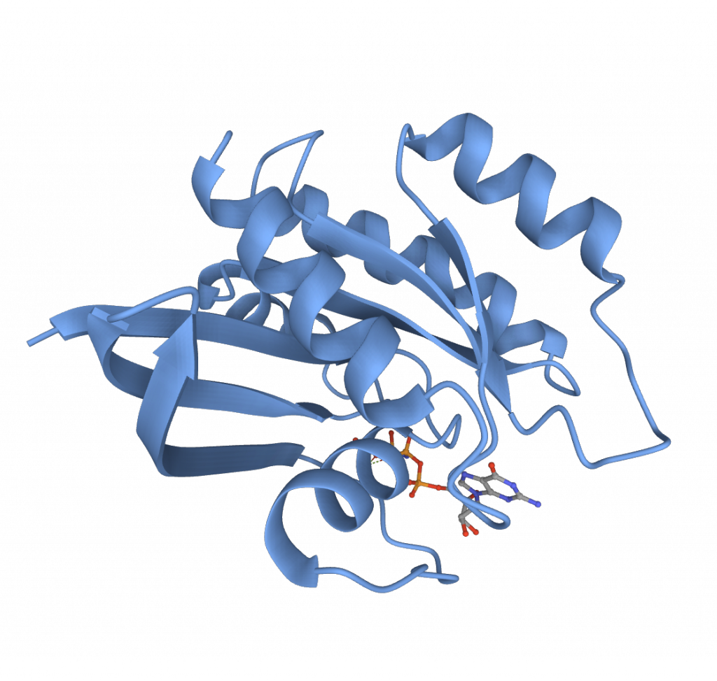
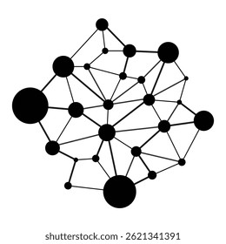
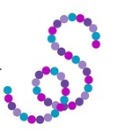
3. Đánh giá & Thực nghiệm
3.2. Nguồn dữ liệu
Chia train/valid/test theo tỷ lệ 70% / 20% / 10%
Cấu trúc AlphaFold2
Trình tự UniProt
Mạng String

Slide 14

3. Đánh giá & Thực nghiệm
3.3. Cấu hình thực nghiệm
Nền tảng thực nghiệm: Google Colab
Bộ xử lý đồ họa (GPU): T4
Ngưỡng lọc đồ thị PPI: >=700
Random Seed: 24
Biến thể ESM-2(650M_UR50D) 33 layers, vector nhúng 1024 chiều).
Learning Rate:
Dropout : 0.1
K (hàng xóm): 15 {5,10,15,20}
Số lần lặp T: 20 {10,20,30,50}
Tham số Node2Vec: Dimensions = 128, Walk length = 30, Num walks = 10, P = 0.8, Q = 1.2.

Slide 15
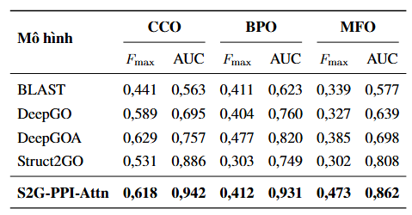
3. Đánh giá & Thực nghiệm
3.4. Các phương pháp so sánh

Slide 16
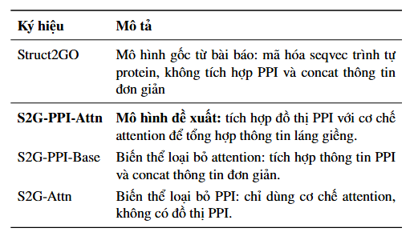
3. Đánh giá & Thực nghiệm
3.5. Thử nghiệm loại trừ thành phần

Slide 17
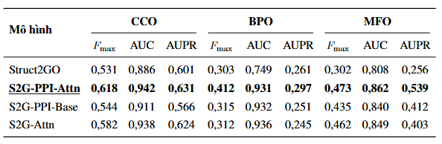
3. Đánh giá & Thực nghiệm
3.5. Thử nghiệm loại trừ thành phần

Slide 18
4. Kết luận và Hướng phát triển
4.1. Kết luận:
Các đóng góp và thành quả đạt được:
Xây dựng thành công kiến trúc S2G-PPI-Attn: Tích hợp toàn diện 3 phương thức: Cấu trúc 3D, Trình tự, và Mạng tương tác.
Đột phá với Cross-Attention: Đề xuất cơ chế chú ý chéo có hướng, lấy đặc trưng cấu trúc/trình tự làm truy vấn để chủ động chắt lọc thông tin hữu ích từ mạng PPI thay vì ghép nối tuyến tính.
Hiệu năng thực nghiệm vượt trội: Cải thiện rõ rệt so với các phương pháp cơ sở

Slide 19
4. Kết luận và Hướng phát triển
4.1. Kết luận:
Một số hạn chế còn tồn tại:
Vẫn phụ thuộc vào tính đầy đủ của dữ liệu mạng PPI.
Quy tắc đường dẫn đúng (True-path rule) mới chỉ áp dụng ở bước hậu xử lý, chưa nhúng trực tiếp vào quá trình huấn luyện.

Slide 20
4. Kết luận và Hướng phát triển
4.2. Hướng phát triển:
Khai thác mạng tương tác động: Tích hợp mạng PPI đặc thù theo từng loại mô (tissue-specific) hoặc điều kiện sinh lý.
Tăng cường tính diễn giải: Trực quan hóa ma trận trọng số chú ý để chỉ ra chính xác các gốc axit amin hoặc protein láng giềng nào quyết định đến kết quả dự đoán, hỗ trợ kiểm chứng giả thuyết sinh học.

Slide 21
Tài liệu tham khảo
[1] B. Alberts, D. Bray, K. Hopkin, A. D. Johnson, J. Lewis, M. Raff, K. Roberts,and P. Walter, Essential Cell Biology. Garland Science; Oxford UniversityPress, 2015.
[2] D. L. Nelson, A. L. Lehninger, and M. M. Cox, Lehninger Principles ofBiochemistry. Macmillan, 2008.
[3] M. Ashburner, C. A. Ball, J. A. Blake, D. Botstein, H. Butler, J. M. Cherry,A. P. Davis, K. Dolinski, S. S. Dwight, J. T. Eppig, M. A. Harris, D. P.Hill, L. Issel-Tarver, A. Kasarskis, S. Lewis, J. C. Matese, J. E. Richardson,M. Ringwald, G. M. Rubin, and G. Sherlock, “Gene ontology: tool for theunification of biology. The Gene Ontology Consortium,” Nature Genetics,vol. 25, no. 1, pp. 25–29, 2000.
[4] S. A. Aleksander, J. Balhoff, S. Carbon, J. M. Cherry, H. J. Drabkin, D. Ebert,M. Feuermann, P. Gaudet, N. L. Harris, D. P. Hill et al., “The Gene Ontologyknowledgebase in 2023,” Genetics, vol. 224, no. 1, p. iyad031, 2023.
[5] S. F. Altschul, W. Gish, W. Miller, E. W. Myers, and D. J. Lipman, “Basiclocal alignment search tool,” Journal of Molecular Biology, vol. 215, no. 3,pp. 403–410, 1990

Slide 22
Thank you

Slide 23
3. Đánh giá & Thực nghiệm
3.4. Các phương pháp so sánh
BLAST là phương pháp truyền thống dựa trên tương đồng trình tự.
DeepGO: CNN (trình tự) + đặc trưng PPI (STRING) → bộ phân loại phân cấp theo cấu trúc DAG của GO.
DeepGOA: Dùng GCN học biểu diễn ngữ nghĩa & tương quan giữa các thuật ngữ GO trên chính đồ thị GO, kết hợp với đặc trưng trình tự để dự đoán — khắc phục hạn chế "chưa khai thác đầy đủ cấu trúc GO" của DeepGO.
Struct2GO: mô hình gốc mà chúng tôi phát triển

Slide 24
3. Đánh giá & Thực nghiệm
3.1. Tập dữ liệu
Tổng số protein: 20.504 3 không gian bản thể học (GO):
CCO (Cellular Component) — 310 thuật ngữ
BPO (Biological Process) — 713 thuật ngữ
MFO (Molecular Function) — 308 thuật ngữ
(Đã lọc bỏ các GO term hiếm/tần suất thấp để giảm nhiễu với ngưỡng cho BP, MF, CC lần lượt là 250, 50, 50)

Slide 25
Tài liệu tham khảo
16] M. Kulmanov and R. Hoehndorf, “DeepGOPlus: improved protein functionprediction from sequence,” Bioinformatics, vol. 36, pp. 422–429, 2020.
[17] N. Q. K. Le, E. K. Y. Yapp, N. Nagasundaram, M. C. H. Chua, and H.-Y. Yeh,“Computational identification of vesicular transport proteins from sequencesusing deep gated recurrent units architecture,” Computational and StructuralBiotechnology Journal, vol. 17, pp. 1245–1254, 2019.
[18] Z. Lin, H. Akin, R. Rao, B. Hie, Z. Zhu, W. Lu, N. Smetanin, R. Verkuil,O. Kabeli, Y. Shmueli, A. Dos Santos Costa, M. Fazel-Zarandi, T. Sercu, S.Candido, and A. Rives, “Evolutionary-scale prediction of atomic-level proteinstructure with a language model,” Science, vol. 379, no. 6637, pp. 1123–1130,2023.
[19] J. N. Sua, S. Y. Lim, M. H. Yulius, X. Su, E. K. Y. Yapp, N. Q. K. Le, H.-Y. Yeh, and M. C. H. Chua, “Incorporating convolutional neural networksand sequence graph transform for identifying multilabel protein Lysine PTMsites,” Chemometrics and Intelligent Laboratory Systems, vol. 206, p. 104171,2020.
[20] S. S. Tng, N. Q. K. Le, H.-Y. Yeh, and M. C. H. Chua, “Improved of protein Lysine crotonylation sites using bidirectional recurrentneural networks,” Journal of Proteome Research, vol. 21, no. 1, pp. 265–273,2022

Slide 26
Tài liệu tham khảo
[11] W. Hamilton, Z. Ying, and J. Leskovec, “Inductive representation learning onlarge graphs,” Advances in Neural Information Processing Systems, vol. 30,pp. 1024–1034, 2017.
[12] K. Jha, S. Saha, and H. Singh, “Prediction of protein–protein interaction usinggraph neural networks,” Scientific Reports, vol. 12, no. 1, p. 8360, 2022.
[13] P. Jiao, B. Wang, X. Wang, B. Liu, Y. Wang, and J. Li, “Struct2GO:protein function prediction based on graph pooling algorithm and AlphaFold2structure information,” Bioinformatics, vol. 39, no. 10, p. btad637, 2023.
[14] J. Jumper, R. Evans, A. Pritzel, T. Green, M. Figurnov, O. Ronneberger, K.Tunyasuvunakool, R. Bates, A. Zidek, A. Potapenko et al., “Highly accurateprotein structure prediction with AlphaFold,” Nature, vol. 596, no. 7873, pp.583–589, 2021.
[15] M. Kulmanov, M. A. Khan, R. Hoehndorf, and J. Wren, “DeepGO: predictingprotein functions from sequence and interactions using a deep ontology-awareclassifier,” Bioinformatics, vol. 34, no. 4, pp. 660–668, 2018

Slide 27
Tài liệu tham khảo
[6] A. Bateman, M. J. Martin, S. Orchard, M. Magrane, S. Ahmad, E. Alpi, E.H. Bowler-Barnett, R. Britto, H. Bye-A-Jee, A. Cukura et al., “UniProt: theUniversal Protein Knowledgebase in 2023,” Nucleic Acids Research, vol. 51,no. D1, pp. D523–D531, 2023.
[7] N. Brandes, D. Ofer, Y. Peleg, N. Rappoport, and M. Linial, “ProteinBERT:a universal deep-learning model of protein sequence and function,”Bioinformatics, vol. 38, no. 8, pp. 2102–2110, 2022.
[8] C. M. Carnielli, F. V. Winck, and A. F. Paes Leme, “Functional annotationand biological interpretation of proteomics data,” Biochimica et BiophysicaActa, vol. 1854, no. 1, pp. 46–54, 2015.
[9] V. Gligorijevic, P. D. Renfrew, T. Kosciolek, J. K. Leman, D. Berenberg, T.Vatanen, C. Chandler, B. C. Taylor, I. M. Fisk, H. Vlamakis et al., “Structure-based protein function prediction using graph convolutional networks,”Nature Communications, vol. 12, no. 1, p. 3168, 2021.
[10] Z. Gu, X. Luo, J. Chen, M. Deng, and L. Lai, “Hierarchical graph transformer38TÀI LIỆU THAM KHẢOwith contrastive learning for protein function prediction,” Bioinformatics, vol.39, no. 7, p. btad410, 2023

